Slide 1
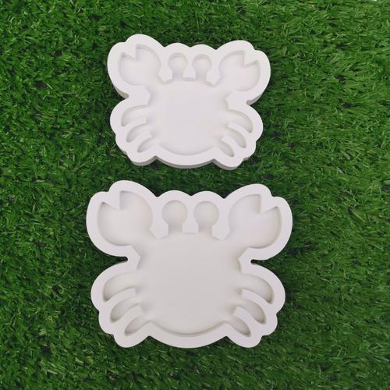
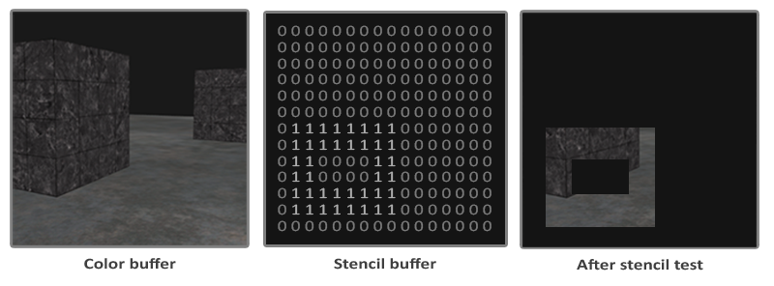
模板测试（Stencil testing）
当片段着色器处理完一个片段之后，模板测试(Stencil Test)会开始执行，和深度测试一样，它也可能会丢弃片段。接下来，被保留的片段会进入深度测试
（通常）每个模板值(Stencil Value)是8位的。所以每个像素/片段一共能有256种不同的模板值。下面是一个简单的例子：
启用模板缓冲的写入。
渲染物体，更新模板缓冲的内容。
禁用模板缓冲的写入。
渲染（其它）物体，这次根据模板缓冲的内容丢弃特定的片段。
glEnable(GL_STENCIL_TEST);
glClear(GL_COLOR_BUFFER_BIT | GL_DEPTH_BUFFER_BIT | GL_STENCIL_BUFFER_BIT);
glStencilMask(0xFF); // each bit is written to the stencil buffer as is
glStencilMask(0x00); // each bit ends up as 0 in the stencil buffer (disabling writes)
ANDed with the stencil value about to be written to the buffer
Where a 1 appears in the mask, it's possible to write to the corresponding bit in the stencil buffer. Where a 0 appears, the corresponding bit is write-protected

Slide 2
模板函数
一共有两个函数能够用来配置模板测试：glStencilFunc和glStencilOp
glStencilFunc(GLenum func, GLint ref, GLuint mask)
glStencilFunc(GL_EQUAL, 1, 0xFF)
告诉OpenGL，只要一个片段的模板值等于1，它将会通过测试并被绘制，否则会被丢弃。
但是glStencilFunc仅仅描述了OpenGL应该对模板缓冲内容做什么，而不是我们应该如何更新缓冲。这就需要glStencilOp这个函数了。
glStencilOp(GLenum sfail, GLenum dpfail, GLenum dppass)
sfail：模板测试失败时采取的行为。
dpfail：模板测试通过，但深度测试失败时采取的行为。
dppass：模板测试和深度测试都通过时采取的行为。
行为 | 描述
GL_KEEP | 保持当前储存的模板值
GL_ZERO | 将模板值设置为0
GL_REPLACE | 将模板值设置为glStencilFunc函数设置的ref值
GL_INCR | 如果模板值小于最大值则将模板值加1
GL_INCR_WRAP | 与GL_INCR一样，但如果模板值超过了最大值则归零
GL_DECR | 如果模板值大于最小值则将模板值减1
GL_DECR_WRAP | 与GL_DECR一样，但如果模板值小于0则将其设置为最大值
GL_INVERT | 按位翻转当前的模板缓冲值
默认情况下glStencilOp是设置为(GL_KEEP, GL_KEEP, GL_KEEP) 不会更新模板缓冲

Slide 3
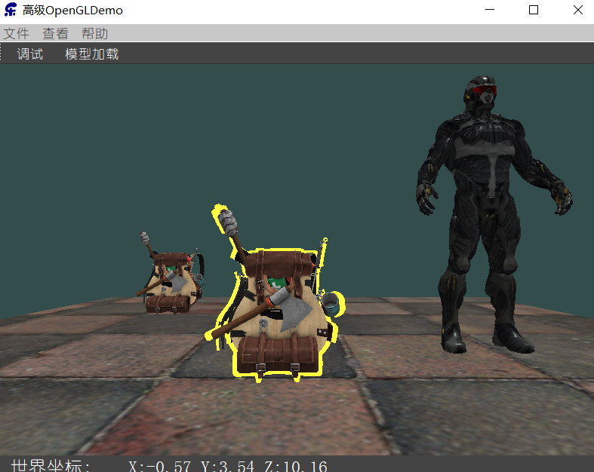
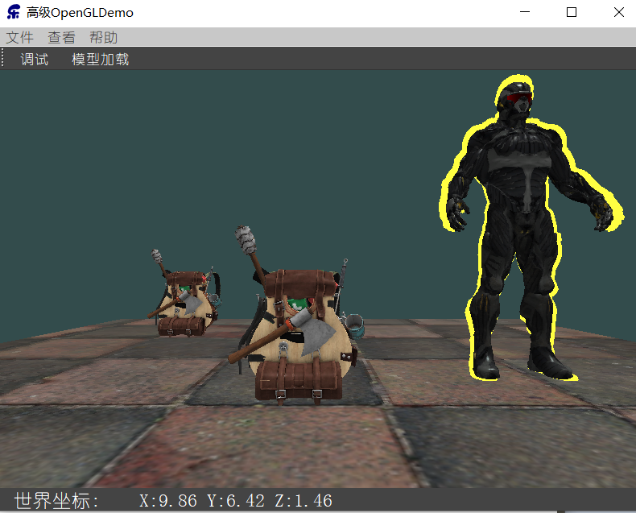
物体轮廓（object outlining）
绘制（需要添加轮廓的）物体前，将模板函数设置为GL_ALWAYS，每当物体的片段被渲染时，将模板缓冲更新为1。
渲染物体。
禁用模板写入。
将物体放大一点点。
使用另一个片段着色器，输出一个单独的（边框）颜色。
再次绘制物体，但只在它们片段的模板值不等于1时才绘制。
再次启用模板写入。
glStencilFunc(GL_ALWAYS, 1, 0xFF);
glStencilMask(0xFF);
无所谓
glStencilFunc(GL_NOTEQUAL, 1, 0xFF);
glStencilMask(0x00);
glEnable(GL_STENCIL_TEST);
glStencilOp(GL_KEEP, GL_KEEP, GL_REPLACE);
glClear(GL_COLOR_BUFFER_BIT | GL_DEPTH_BUFFER_BIT | GL_STENCIL_BUFFER_BIT);
glStencilFunc(GL_ALWAYS, 1, 0xFF);
glStencilMask(0xFF);
// model
for (map<string, ModelInfo>::iterator _modelsIter = _Models.begin();
_modelsIter != _Models.end(); _modelsIter++)
{
model = glm::mat4(1.0f);
model = glm::translate(model, _modelsIter->second.worldPos);
model = glm::rotate(model, _modelsIter->second.pitch, glm::vec3(1.0f, 0.0f, 0.0f));
model = glm::rotate(model, _modelsIter->second.yaw, glm::vec3(0.0f, 1.0f, 0.0f));
model = glm::rotate(model, _modelsIter->second.roll, glm::vec3(0.0f, 0.0f, 1.0f));
shader.use();
shader.setMat4("model", model);
_modelsIter->second.model->Draw(shader);
if(_modelsIter->second.isSelected)
{
glStencilFunc(GL_NOTEQUAL, 1, 0xFF);
glStencilMask(0x00);
model = glm::scale(model, glm::vec3(1.1));
shaderSingleColor.use();
shaderSingleColor.setMat4("model", model);
_modelsIter->second.model->Draw(shaderSingleColor);
}
glStencilFunc(GL_ALWAYS, 1, 0xFF);
glStencilMask(0xFF);
}
void main() {
FragColor = vec4(1.0, 1.0, 0.0, 1.0);
}

